Slide 1
Unidad Didáctica 3 – Introducción a la ciberseguridad
Bastionado/UD3 – Introducción a la ciberseguridad
Curso especialización ciberseguridad - Bastionado

Slide 2
INDICE DE CONTENIDOS
Perfiles y caminos de aprendizaje
La triada: Confidencialidad, Integridad y Disponibilidad
Estructura organizativa
Plan director
Políticas y procedimientos
Common Vulnerabilities and Exposures (CVE)

Slide 3
PERFILES Y CAMINOS DE APRENDIZAJE
Evolución de los perfiles en ciberseguridad
Especializaciones de ciberseguridad
Certificaciones de ciberseguridad

Slide 4
Bastionado/UD3 – Introducción a la ciberseguridad
EVOLUCIÓN DE LOS PERFILES DE CIBERSEGURIDAD
3-5 años
3-5 años
Junior
Management Position
Ciberseguridad
Teleco/Informática
Desarrollo
Sistemas
Desarrollo
Analista SOC
Administrador seguridad/sistemas
Consultor GRC
Preventa/BDM
Analista
Consultor
Ingeniero senior
Auditor GRC
Responsable seguridad
Arquitecto seguridad
CISO
CSO
SAO
Graduado
Senior
DIRECCIÓN
3-5 años
3-5 años
Security +,
Certificaciones básicas de fabricante
CISA/CEH/OSCP
Certificaciones intermedias de fabricante
ITIL Foundations /COBIT/IEC/ISO 27001-2
CISSP/CISM/CCISO/CRISC
Certificaciones avanzadas de fabricante
ITIL Expert/PMP/Scrum
Master en seguridad de la información o similar
Enfrentar problemas reales
Trabajo en equipo
Dinámicas empresariales
Aprendizaje de perfiles senior
Gestión de proyectos técnicos
Trabajo individual
Soporte a perfiles junior
Familiarización con ecosistema de terceros
CISSP/CISM/CCISO
Necesidades de negocio
Mentalidad estratégica
Liderazgo de equipos

Slide 5
Bastionado/UD3 – Introducción a la ciberseguridad
ESPECIALIZACIONES DE CIBERSEGURIDAD
CIBERSEGURIDAD
GESTIÓN
TÉNICO - OPS
TÉCNICO - CONSULTORÍA
TÉCNICO - IMPLEMENTACIÓN
NEGOCIO
CISO
Director técnico
Evangelizador (Security Awareness Officer)
Threat Hunter
Analista forense
Analista SOC
Analista Cloud
Blue/Red/Purple Team
Investigador/analista OSINT
DevSecOps
Ingeniero Preventa
Arquitecto
Consultor
Red Team
DevSecOps
Investigador amenazas
Ingeniero IT/OT
Arquitecto IT/OT
Consultor IT/OT
Ingeniero preventa
Business Delivery Manager

Slide 6
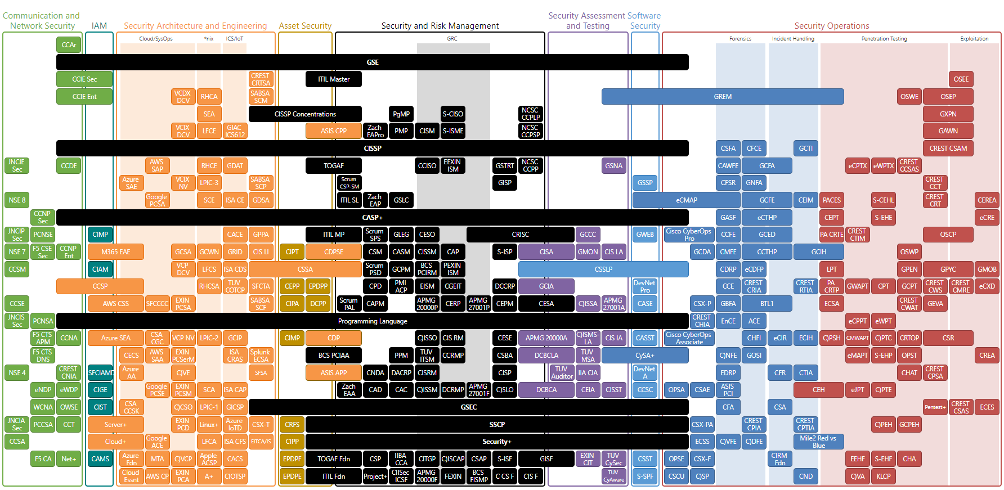
Bastionado/UD3 – Introducción a la ciberseguridad
CERTIFICACIONES DE CIBERSEGURIDAD

Slide 7
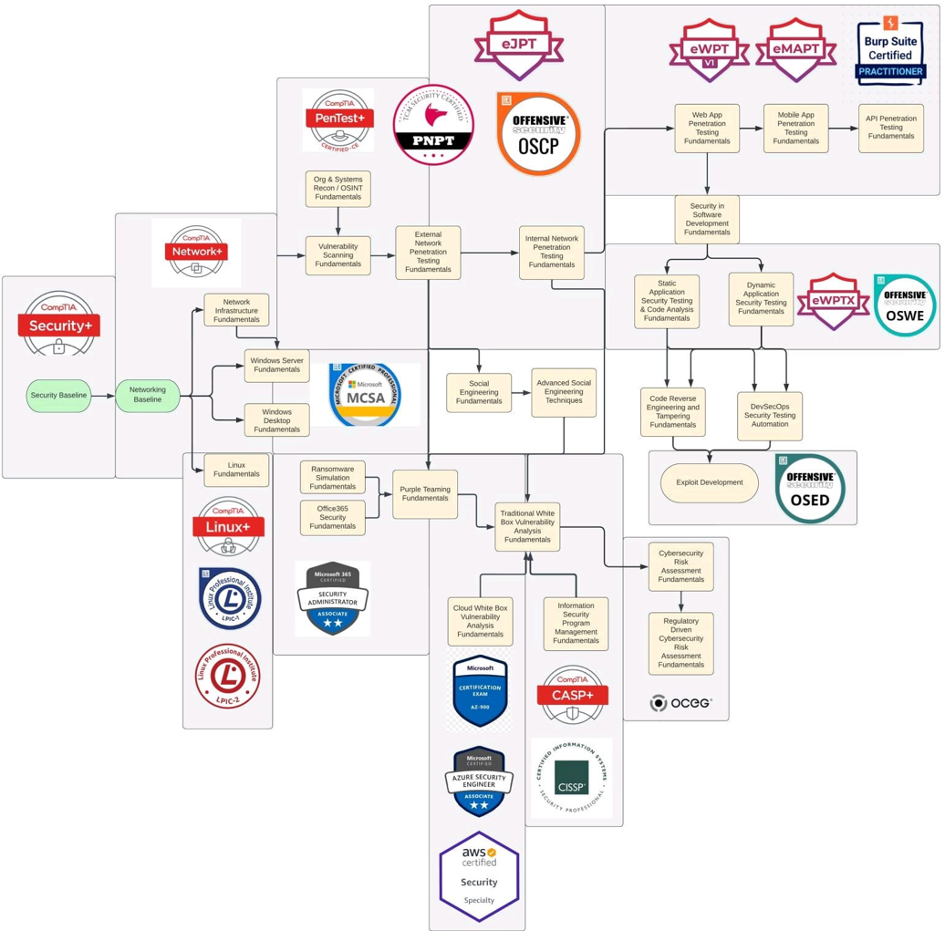
Bastionado/UD3 – Introducción a la ciberseguridad
CERTIFICACIONES DE CIBERSEGURIDAD

Slide 8
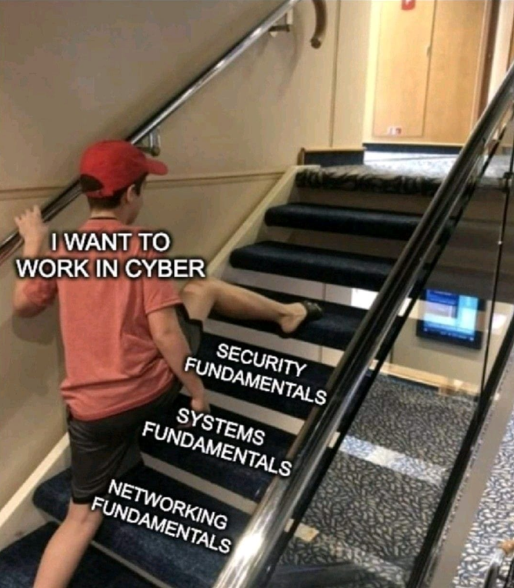
Bastionado/UD3 – Introducción a la ciberseguridad
CERTIFICACIONES DE CIBERSEGURIDAD

Slide 9
Bastionado/UD3 – Introducción a la ciberseguridad
CONFIDENCIALIDAD, INTEGRIDAD Y DISPONIBILIDAD
Definición
Priorización CID
Amenazas asociadas y controles existentes
Conclusiones

Slide 10
Bastionado/UD3 – Introducción a la ciberseguridad
DEFINICIÓN
DISPONIBILIDAD
INTEGRIDAD
CONFIDENCIALIDAD
La información debe estar accesible en cualquier momento a aquellas personas que tengan permisopara acceder a la misma
La información deben ser exacta y ha de mantenerse confiable. Solo personal autorizado podrá acceder a ella y modificarla
La información está únicamente en manos de las
personas que tienen permisos para poder acceder a ella.​

Slide 11
Bastionado/UD3 – Introducción a la ciberseguridad
PRIORIZACIÓN
DISPONIBILIDAD
INTEGRIDAD
CONFIDENCIALIDAD
¿?
¿?
¿?

Slide 12
Bastionado/UD3 – Introducción a la ciberseguridad
DEFINICIÓN
AMENAZAS
CONTROLES
DISPONIBILIDAD
INTEGRIDAD
CONFIDENCIALIDAD
Ataques DDoS
Fallo HW/SW
Corte red
Desastres naturales
Backup
BCP
FW, IDS/IPS
RAID
Acceso no autorizado
Error código
Error humano
Malware
Función hash
Control cambios
Control acceso
Mecanismos de redundancia
Ingeniería social
Keylogger
Intercepción
Malware
Cifrado
Control acceso
MFA
Concienciación

Slide 13
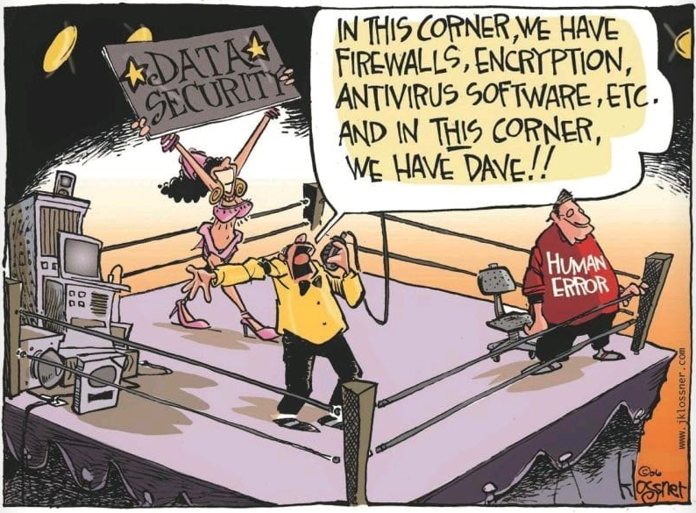
Bastionado/UD3 – Introducción a la ciberseguridad
CONCLUSIONES

Slide 14
Bastionado/UD3 – Introducción a la ciberseguridad
CONCLUSIONES
CONFIDENCIALIDAD
PERSONAS
SEGURIDAD
SEGURIDAD
INTEGRIDAD
DISPONIBILIDAD
PROCESOS
TECNOLOGÍA

Slide 15
Bastionado/UD3 – Introducción a la ciberseguridad
ESTRUCTURA ORGANIZATIVA
Organización ciberseguridad
Terceras partes internas
Terceras partes externas
Dependencias e interrelaciones

Slide 16


Bastionado/UD3 – Introducción a la ciberseguridad
Marco de Referencia
Operaciones de seguridad
Infraestructuras
Gobierno, riesgo y cumplimiento
Regions Sec. SME
Seguridad en apps
Gestión identidades y accesos
Plan Director
Auditoría de seguridad
AUDITORÍA DE SEGURIDAD
Análisis del estado del arte actual
Informe de deficiencias halladas que identifica las iniciativas y acciones a llevar a cabo para mejorar la postura de seguridad
PLAN DIRECTOR
Estrategia a varios años vista
Conjunto de acciones llevadas a cabo en el tiempo que atajen las deficiencias encontradas en la auditoría
ORGANIGRAMA
Diseño de áreas funcionales y geográficas
Diseño de la organización de seguridad basado en el análisis de la auditoría y las necesidades de negocio
MARCO DE REFERENCIA DE SEGURIDAD
Elección del marco de referencia
Definir e implementar un marco de referencia acorde con las necesidades y objetivos de la compañía
Notes:
La ciberseguridad debe estructurarse en disciplinas fundamentales para garantizar el enfoque adecuado en cada área de conocimiento y luego alinear nuestra estrategia de reclutamiento en torno a estas áreas:
Infraestructura: este pilar está más relacionado con las tecnologías de seguridad que necesitamos adquirir, las que debemos exprimir para garantizar que estamos maximizando nuestras inversiones por completo.
Gestión de identidades y accesos: las cuentas de usuario son uno de los activos más relevantes de toda empresa tan valiosos como los propios datos. Esta es la razón por la que necesitamos crear un ciclo de vida de identidad basado en procesos, personas y tecnología.
Seguridad de las aplicaciones: hoy en día la seguridad de las aplicaciones es un punto clave ya que aportamos valor de negocio en base a las aplicaciones que se publican en Internet. La superficie de ataque externa suele ser grande y, por lo tanto, las aplicaciones son vulnerables y presa fácil para los atacantes.
Operaciones de seguridad: este pilar estratégico está diseñado para gestionar el SOC y monitorear su actividad mientras mejora los flujos de trabajo de seguridad, brinda informes periódicos relevantes sobre nuestro estado de seguridad, asegura los acuerdos de SLA y alinea la estrategia de seguridad con las operaciones de seguridad.
Gobierno, Riesgo y Cumplimiento: también es necesario contar con un marco de gobierno para involucrar al resto de los pilares y otros procesos críticos (como auditorías de seguridad de los clientes o evaluaciones de seguridad de terceros), especialmente porque esta es la base para preparar a la empresa para reunir una certificación de seguridad como la ISO 27001. Este es un tema muy demandado por parte del negocio y de los clientes.
Coordinación de regiones: esta práctica está diseñada para coordinar tareas con las regiones y para alinear y cumplir con las políticas, procedimientos y estándares corporativos. También es un buen espacio para discutir diferentes temas en las geografías que con frecuencia tienen diferentes necesidades o preocupaciones.
Es clave reforzar adecuadamente las capacidades corporativas y regionales en términos de personas para enfrentar todas las iniciativas de seguridad.
Por un lado, el equipo corporativo necesita cubrir todos los temas relacionados antes mencionados, con ese propósito, se debe aumentar el número de personas en el equipo corporativo y diseñarlo en estas áreas de conocimiento, es decir, es necesario personas expertas enfocadas en estas áreas. Un buen ejemplo sería considerar 1,4 personal de seguridad por cada 1000 empleados, por lo que sería fácil extrapolar este ratio a cualquier empresa. (En compañías pequeñas ese ratio debe ser acomodado al número de empleados)
Por otro lado, es necesario crear una estructura de seguridad global en todas las regiones y países para garantizar la alineación y el cumplimiento adecuados con las políticas y estándares de seguridad corporativa, recopilar visibilidad sobre lo que está en el campo y, finalmente, ayudar a los gerentes regionales/locales de TI con soporte de seguridad dedicado y experto. Para ese propósito, un buen enfoque es aumentar inicialmente nuestra plantilla, luego ejecutar un proceso de evaluación de seguridad detallado en todas las regiones para abordar las brechas de seguridad y finalmente crear una capacidad individual y un plan estratégico de seguridad para cada región. asignando así los recursos necesarios en los próximos años.

Slide 17
Bastionado/UD3 – Introducción a la ciberseguridad
ESTRUCTURA ORGANIZATIVA
COMITÉ DE CIBERSEGURIDAD
CIO
ÁREAS ORGANIZATIVAS
REGIONES
CISO
Responsables IT regionales
SEGURIDAD FÍSICA (SAFETY)
COPORACIÓN
ÁREAS DE NEGOCIO
GOBIERNO, RIESGO Y CUMPLIMIENTO
Responsables seguridad regionales
Personal seguridad
LEGAL / DPO
OT*
INFRASTRUCTURA & ARQUITECTURA
INFRASTRUCTURAS
GESTIÓN DE IDENTIDADES Y ACCESOS
PAISES
AUDITORÍA INTERNA
Responsables IT locales
SEGURIDAD APLICACIONES
ARCHITECTURA/DESARROLLO
OPERACIONES
Responsables seguridad locales
Personal seguridad
PROVEEDORES DE SERVICIO
SOC

Slide 18
Bastionado/UD3 – Introducción a la ciberseguridad
PLAN DIRECTOR
Riesgos de una organización
Necesidades de negocio
Evaluación de seguridad
Proyectos del plan director

Slide 19







Bastionado/UD3 – Introducción a la ciberseguridad
Impacto en el negocio
EJEMPLOS REALES
Interrupción de procesos críticos
Interrupción procesos críticos -
Pago bajo extorsión
Exfiltración de datos - propiedad intectual
Daño reputacional
Espionaje industrial
Incumplimiento de slaS o indisponibilidad de servicios
Undue payment caused by impersonation
Exfiltración de datos y multas
Cyberamenaza
Ransomware
ADVANCED PERSISTENT THREAT (APT)
BRECHAS DE SEGURIDAD MEDIANTE EL COMPROMISO DE LOS SISTEMAS
Suplantación identidad de correo/ SPEAR PHISHING
Denegación de servicio
phishing
Espionaje industrial
Mantener siempre en mente los cinco principios básicos de ciberseguridad
Si hay una vulnerabilidad, será explotada
Cualquier Sistema es vulnerable de algún modo
Los humanos confiamos, aunque no deberíamos
Con la innovación llegan nuevas vulnerabilidades
En caso de duda, consultar regla #1
Notes:
Los cincos principios de la ciberseguridad: https://www.youtube.com/watch?v=_nVq7f26-Uo
El lobo HP:
Parte 1: https://www.youtube.com/watch?v=AcAKRzEeO3I
Parte 2: https://www.youtube.com/watch?v=9BRAxJNeZx0
Parte 3: https://www.youtube.com/watch?v=GmjCBTq4F1o

Slide 20

Bastionado/UD3 – Introducción a la ciberseguridad
NECESIDADES DE NEGOCIO
Continuidad de las operaciones
Las interrupciones de las aplicaciones comerciales tienen un impacto financiero y reputacional negativo
Programa de ciberseguridad
Es clave demostrar a los socios comerciales potenciales una sólida postura de ciberseguridad
Normativas y cumplimiento
Las infracciones de seguridad podrían dar lugar a multas y pérdida de contratos
Adquisiciones, fusiones, escisiones
Se requiere apoyo a la estrategia de la empresa para garantizar la estabilidad y el crecimiento del negocio.
Protección reputación de marca
Mantener una reputación saludable es clave para el crecimiento de la empresa
Notes:
Una crisis es un evento que tiene el potencial de impactar severamente los activos físicos e intangibles de una organización o comunidad; Los eventos desencadenantes de crisis incluyen: desastres naturales, tecnológicos, malevolencia, fechorías, dificultades financieras y confrontaciones.
Desastres naturales: amenazan la vida, la propiedad y el medio ambiente. Los ejemplos recientes incluyen: la supertormenta Sandy (2012); Desastre nuclear de TEPCO Fukushima Daiichi (2012)
Crisis tecnológicas: ocurren debido a un mal funcionamiento en una aplicación humana de la tecnología, p. Amenazas a la seguridad digital. Los ejemplos recientes incluyen: la crisis del 787 de Boeing (2013); Blackberry corte de 3 días (2011)
Malevolencia: se produce cuando las personas utilizan medios delictivos hacia un negocio, p. terrorismo cibernético. Los ejemplos recientes incluyen: 1 millón de cuentas de usuario de Sony PlayStation pirateadas, información de tarjetas de crédito y datos bancarios tomados (2011)
Delitos: ocurren cuando las decisiones perjudican a las partes interesadas Los ejemplos recientes incluyen: OPI de Facebook que resultó en una caída significativa del precio de la OPI que resultó en demandas colectivas.
Dificultades financieras: se produce cuando factores internos/externos hacen que la empresa entre en dificultades, p. Quiebras/ofertas MandA hostiles Ejemplos recientes incluyen: American Airlines se convierte en la última de las aerolíneas tradicionales nacionales en declararse en quiebra (2011)
Fraude mayor y delitos financieros: Ocurre cuando hay infracciones deliberadas de la ley, generalmente para beneficio económico individual. Los ejemplos recientes incluyen: Escándalo de comerciantes deshonestos de UBS: el banco perdió más de $ 2BN (2011)
Confrontaciones: ocurren cuando grupos descontentos por la aceptación de sus demandas, ej. levantamientos civiles Ejemplos recientes incluyen: Paro laboral ilegal por parte de los manipuladores de equipaje y el personal de tierra de Air Canada (2012)
Crisis políticas: ocurren cuando la inestabilidad o el peligro resultan de actividades asociadas con el gobierno, p. Protestas contra el gobierno Ejemplos recientes incluyen: Crisis de Crimea (2014)

Slide 21



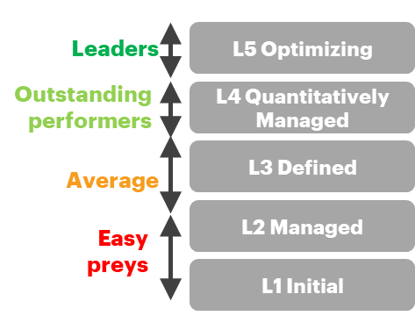

Bastionado/UD3 – Introducción a la ciberseguridad
EVALUACIÓN DE SEGURIDAD
Cybersecurity Maturity Map
IDENTIFY
Identification of key assets and assessment of security risks
La evaluación de seguridad muestra las capacidades para identificar activos y riesgos clave y para detectar, responder y recuperarse contra amenazas.
RECOVER
PROTECT
Return business to normal operations
Protection against cyber threats
Basándonos en estos datos se determinan las necesidades a cubrir
RESPOND
DETECT
Respond and minimize impacts of security incidents
Monitoring of potential security incidents
El framework de ciberseguridad de NIST identifica que los aspectos relativos a la identificación, protección detección, respuesta y recuperación ante amenazas debe ser analizado y debidamente cubierto
Source: https://www.nist.gov/cyberframework

Slide 22
Bastionado/UD3 – Introducción a la ciberseguridad
PROYECTOS DEL PLAN DIRECTOR
Año 1
Año 2
Año 3
Q1
Q2
Q3
Q4
Q1
Q2
Q3
Q4
Q1
Q2
Q3
Q4
GOBIERNO, RIESGO Y CUMPLIMIENTO (GRC)
Gov&Op Model
Data Classification
DLP & CASB
CyberSec Fmk
Risk & Compliance Management Fmk
GRC Solution Implementation
ISMS Certification (IEC/ISO 27001)
Security Rating
Security Awareness Campaigns
INFRAESTRUCTURAS
Advanced Email Protection
Mobile Antimalware
Network Segmentation and Hardening
NDR Implementation
User Entity & Behavior Analytics
EDR Implementation
Zero-Trust: Remote Access
Zero-Trust: Browser Isolation
GESTIÓN DE IDENTIDADES Y ACCESOS
PAM Basic Capabilities
PAM Extended Capabilities
B2B / B2C
Public Key Infrastructure
Identity Governance
SEGURIDAD EN APLICACIONES
Static and Dynamic Code Analysis
Zero Trust Model: Applications Protection
DAST
DDoS
Application Vulnerability Management Program
DevSecpOps
OPERACIONES DE SEGURIDAD
SOC Model
Advanced Intelligence and Hunting capabilities, continuous improvement and automation
SOC Implentation
Cyber Excercises
Cyber Excercises
Crisis Management
IA & Automation
Wargaming

Slide 23
Bastionado/UD3 – Introducción a la ciberseguridad
POLÍTICAS Y PROCEDIMIENTOS
La necesidad de las políticas de seguridad
Corpus de políticas de seguridad
Amenazas asociadas y controles existentes
Conclusiones

Slide 24
Actores internos
Qué hacemos si…?
Proveedores
Necesitas….
Clientes
Estás certificado en algún estándar?
Bastionado/UD3 – Introducción a la ciberseguridad
LA NECESIDAD DE LAS POLÍTICAS DE SEGURIDAD
Desarrollan las reglas del juego de los sistemas de gestión de la información (SGSI)
Las políticas son escuetas y definen las generalidades de una temática en concreto. Son la base para los procedimientos técnicos
Ofrecen soporte a las operaciones de seguridad diarias y a delimitar qué se puede hacer
Son el punto de partida a la hora de priorizar qué orden de prioridad debemos dar a cada uno de los proyectos
Son un punto de confianza para el resto de unidades de negocio
“Demuestran” frente a terceros que nuestra postura de seguridad es sólida y somos un socio confiable para hacer negocios
Notes:
ISO 27001: https://www.pmg-ssi.com/norma-27001/
NIST: https://www.nist.gov/cyberframework
Corpus políticas de seguridad: https://www.incibe.es/protege-tu-empresa/herramientas/políticas
Plan de ciberseguridad corporativo: https://www.youtube.com/watch?v=UpsHUtEp51M

Slide 25
Bastionado/UD3 – Introducción a la ciberseguridad
CORPUS DE POLÍTICAS DE SEGURIDAD
FRAMEWORK DE GOBIERNO DE SEGURIDAD DE LA INFORMACIÓN
ISO 27001 – NIST
Almacenamiento en la red corporativa
Almacenamiento en los equipos de trabajo
Almacenamiento en la nube
Aplicaciones permitidas
Clasificación de la información
Concienciación y formación
Continuidad de negocio
Cumplimiento legal
Relación con proveedores
Dispositivos IoT
Teletrabajo seguro
Borrado seguro y gestión de soportes
Uso de dispositivos móviles corporativos
Antimalware
Auditoría de sistemas
Control de acceso
Copias de seguridad
Gestión de logs
Protección web
Respuesta a incidentes
Criptografía
Actualizaciones de software
Almacenamiento dispositivos móviles
Protección del puesto de trabajo
Uso de WiFi y redes externas
Uso del correo electrónico
Uso de dispositivos móviles no corporativos
Contraseñas
COMPAÑÍA
EQUIPO TÉCNICO
PERSONAL
Notes:
Referencia INCIBE: https://www.incibe.es/protege-tu-empresa/herramientas/políticas

Slide 26
Bastionado/UD3 – Introducción a la ciberseguridad
Common Vulnerabilities and Exposures (CVE)
Descripción CVE
Sistema de puntuación de amenazas CVSS
Ejemplos de CVE

Slide 27
Bastionado/UD3 – Introducción a la ciberseguridad
CVE
Common Vulnerabilities and Exposures es un diccionario de vulnerabilidades y exposiciones conocidas que se utilizan como un estándar en la industria de cibereseguridad con el fin de compartir información entre distintas entidades.
Contienen la siguiente información:
Identificador de CVE -> CVE-AAAA-ID
Título y descripción de la vulnerabilidad
Puntuación de criticidad
Notes:
Fuentes de información de CVEs:
https://nvd.nist.gov/
https://cve.mitre.org/
https://www.cvedetails.com/
https://cve.report/

Slide 28
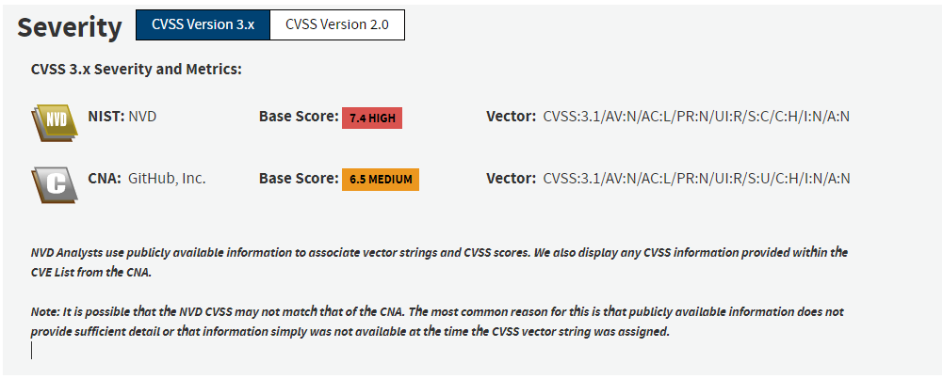
Bastionado/UD3 – Introducción a la ciberseguridad
CVSS
Common Vulnerabilities System Scoring es un sistema de puntuación basado en distintas métricas que indican la criticidad de la vulnerabilidad o exposición en un valor numérico total comprendido entre 0 y 10.
Notes:
Listado de vulnerabilidades de NIST
https://nvd.nist.gov/vuln

Slide 29
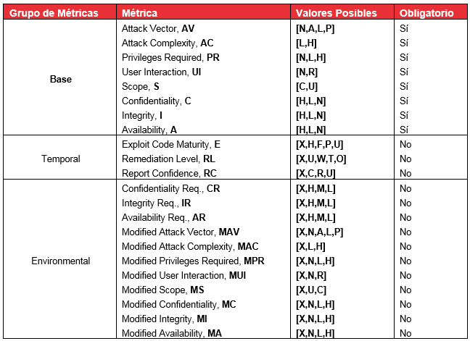
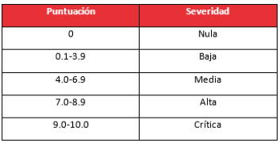
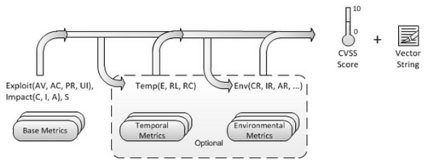
Bastionado/UD3 – Introducción a la ciberseguridad
CVSS
Notes:
Información de CVSS 3.0 INCIBE
https://www.incibe-cert.es/blog/cvss3-0

Slide 30
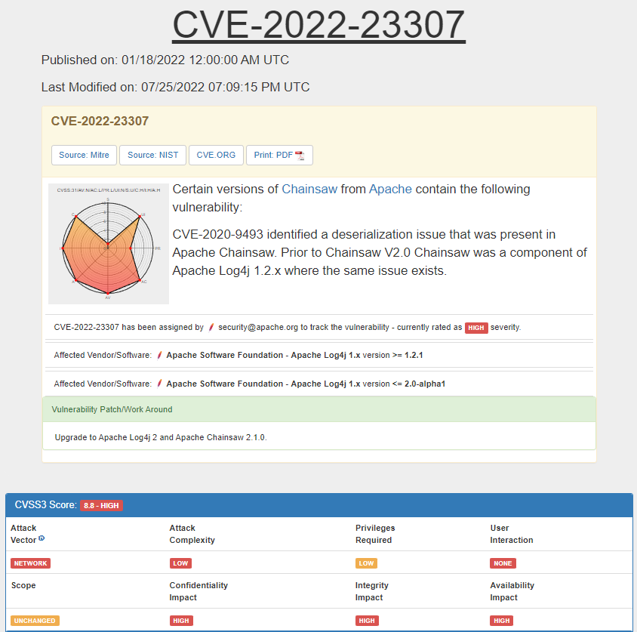
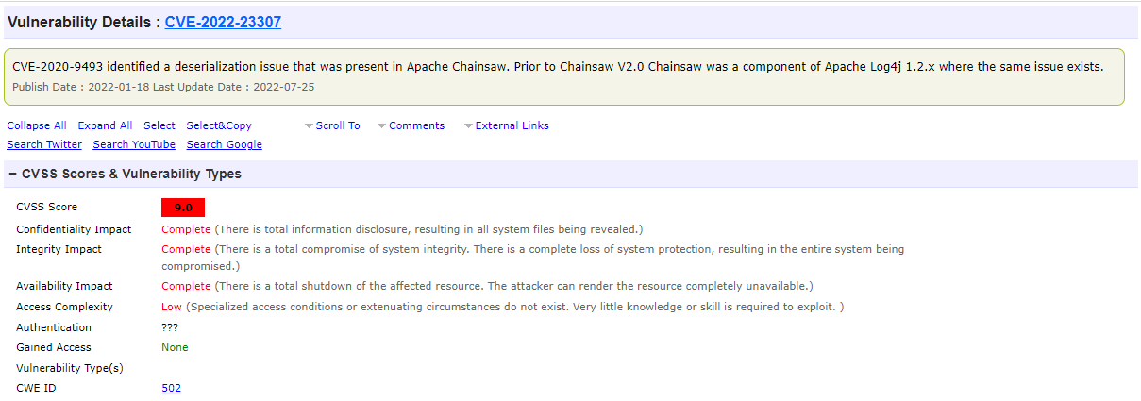
Bastionado/UD3 – Introducción a la ciberseguridad
EJEMPLO DE CVE
Notes:
Vulnerabilidad Log4j
https://www.cvedetails.com/cve/CVE-2022-23307/
https://cve.report/CVE-2022-23307

Slide 31
Bastionado/UD3 – Introducción a la ciberseguridad
PRÁCTICA
Parte 1: tabla periódica
Parte 2: framework NIST y tecnologías
Parte 3: políticas y procedimientos
Formato de entrega

Slide 32
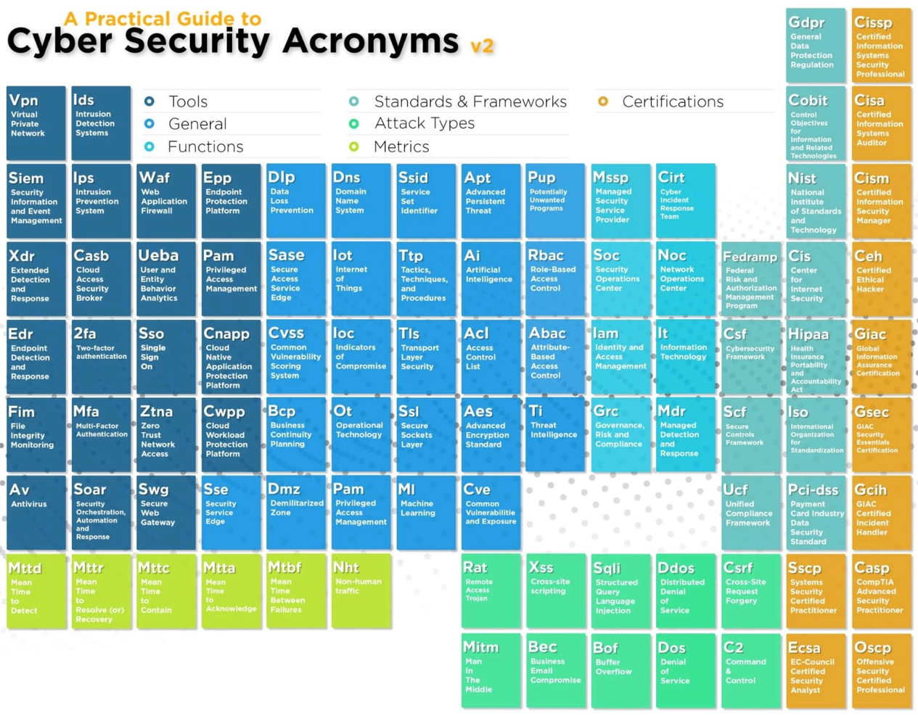
Bastionado/UD3 – Introducción a la ciberseguridad
TABLA PERIÓDICA CIBERSEGURIDAD
Notes:
Según los términos de la tabla anterior se pide:
Describir tres tecnologías (tools) y su utilidad
Comentar tres términos generales (general) y su aplicación
Documentar tres tipos de ataques (attack types) y posibles formas de remediarlos

Slide 33
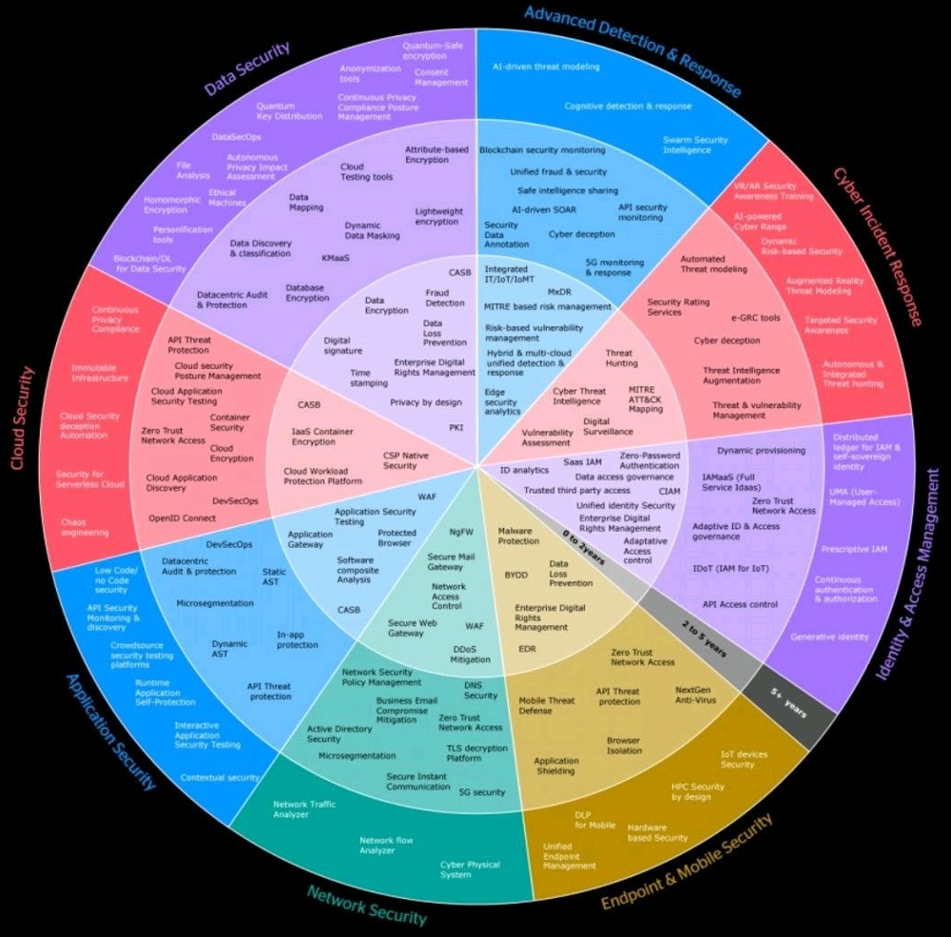
Bastionado/UD3 – Introducción a la ciberseguridad
FRAWORK NIST Y TECNOLOGÍAS
Notes:
Teniendo en cuenta el documento de NIST donde se describen los cinco ámbitos de la protección de las infraestructuras (https://nvlpubs.nist.gov/nistpubs/SpecialPublications/NIST.SP.1271.pdf) y la imagen anterior en la que se listan herramientas de seguridad dedicadas a distintos ámbitos, se pide relacionar tres tecnologías de con cada ámbito.

Slide 34
Bastionado/UD3 – Introducción a la ciberseguridad
POLÍTICAS Y PROCEDIMIENTOS
Cuando se decretó el confinamiento de la población debido a la COVID-19, las empresas tuvieron que hacer frente a un escenario que no se había contemplado (al menos, en la gran mayoría de ellas).
Las políticas de seguridad debían dar cobertura en este escenario excepcional a todas las nuevas necesidades surgidas de las nuevas formas de conexión a la compañía, compartición de información y colaboración.
Teniendo en cuenta el corpus de políticas de seguridad publicado por INCIBE (https://www.incibe.es/protege-tu-empresa/herramientas/políticas) cita cinco de ellas que ayudaran especialmente as empresas a mantener la Confidencialidad, Integridad y Disponibilidad de la información. De qué manera ayudaron?
Qué política entre todas ellas hubiera sido la clave a la hora de estar bien preparados durante un escenario de pandemia. Justifica tu respuesta

Slide 35
Bastionado/UD3 – Introducción a la ciberseguridad
CVE
Dados los siguientes CVEs haz una breve descripción de cada una de ellos indicando qué tecnologías y/o fabricantes son afectados por las mismas y qué ataques conocidos han tenido repercusión en los medios.
CVE - 2019 – 0708
CVE - 2020 – 10148
CVE - 2022 - 23307

Slide 36
Bastionado/UD3 – Introducción a la ciberseguridad
FORMATO DE ENTREGA
Título: Práctica UD3 - <Nombre> <Primer apellido>
Página de portada e índice de contenidos
Formato texto: letra Arial 12, interlineado 1,5
Extensión: 5 páginas máximo
Día límite de entrega 21 de octubre

